Slide 1


Est-ce que le traffic de drogue et le traffic d'armes sont liés ?
Par Elodie, Alexis et Yann
(YEA)

Slide 2


Sommaire
Récupération des données
Présentation des analyses
Conclusion

Slide 3
Récupération des Données
Données provenant de l’ONU : https://dataunodc.un.org/
Dataset Weapons : https://dataunodc.un.org/sites/dataunodc.un.org/files/data_iafq_firearms_trafficking.xlsx
Dataset Drugs : https://www.unodc.org/documents/data-and-analysis/WDR_2024/Annex/7.1._Drug_seizures_2018-2022.xlsx

Slide 4
Présentation des analyses

Slide 5
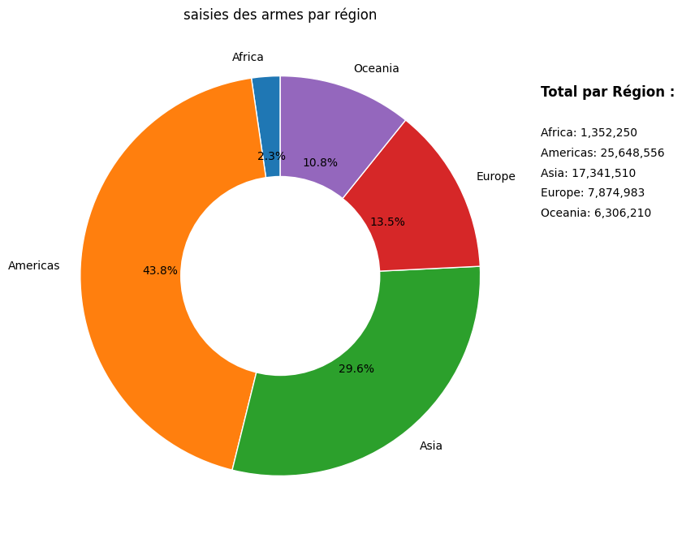
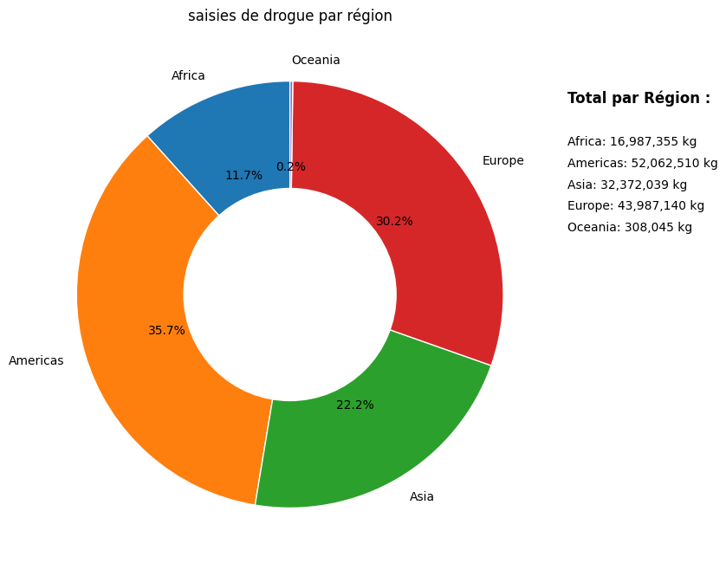
Répartition

Slide 6
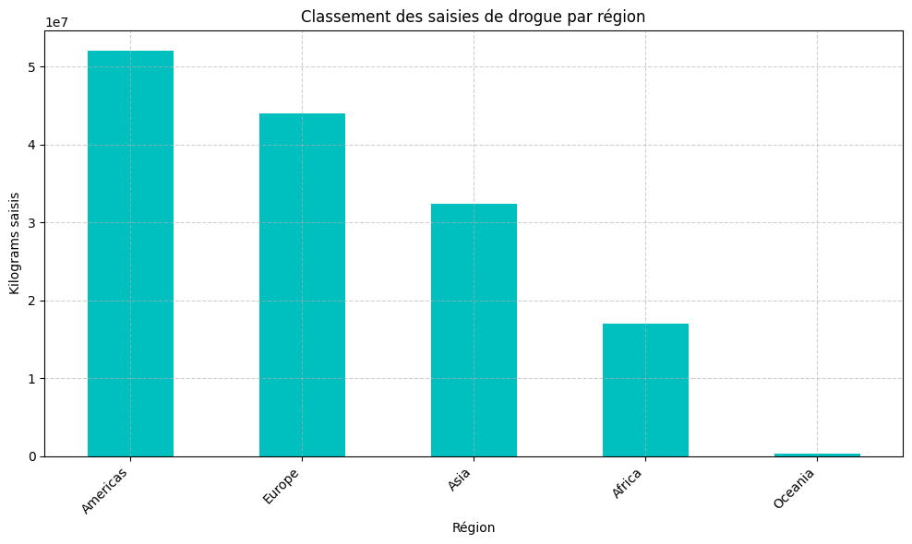
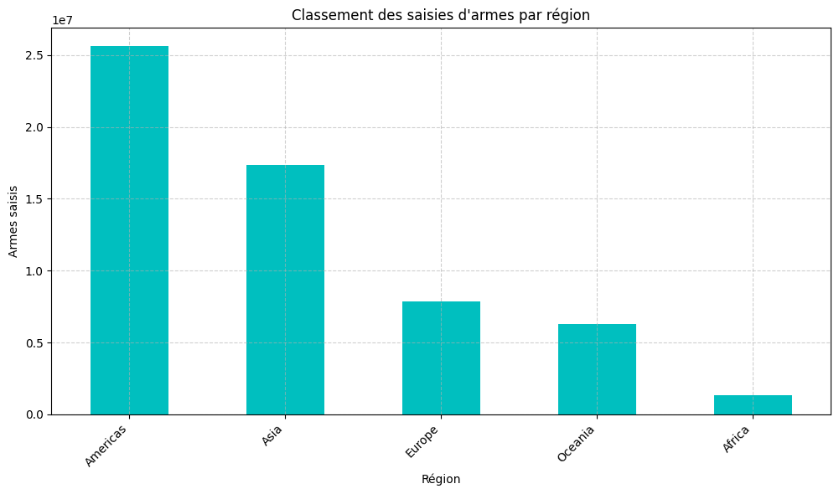
Bar plot

Slide 7
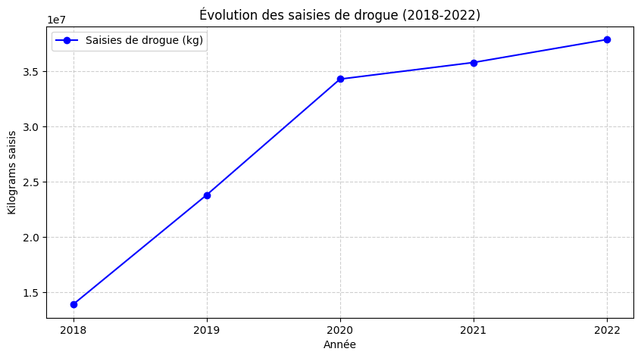
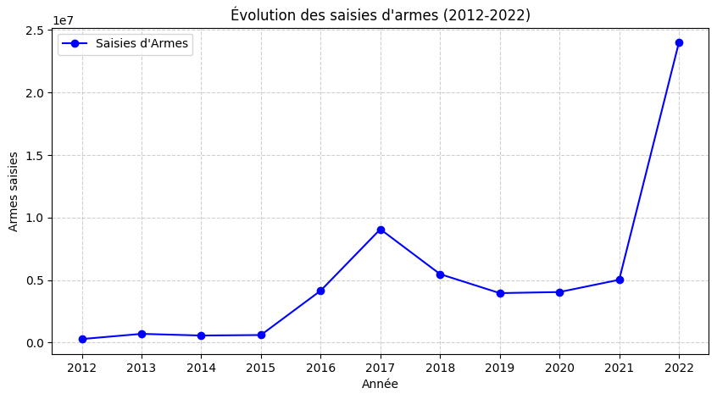
Evolution

Slide 8
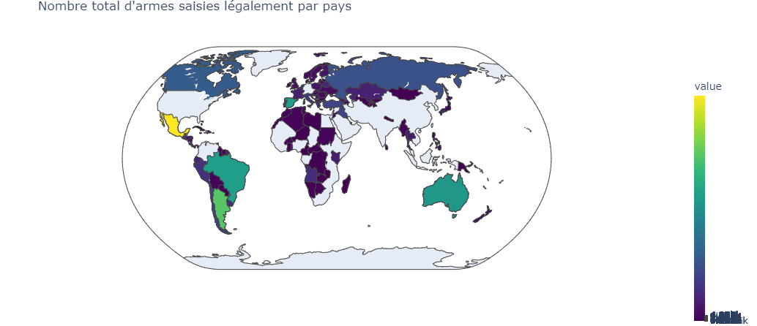
Map (weapons)

Slide 9
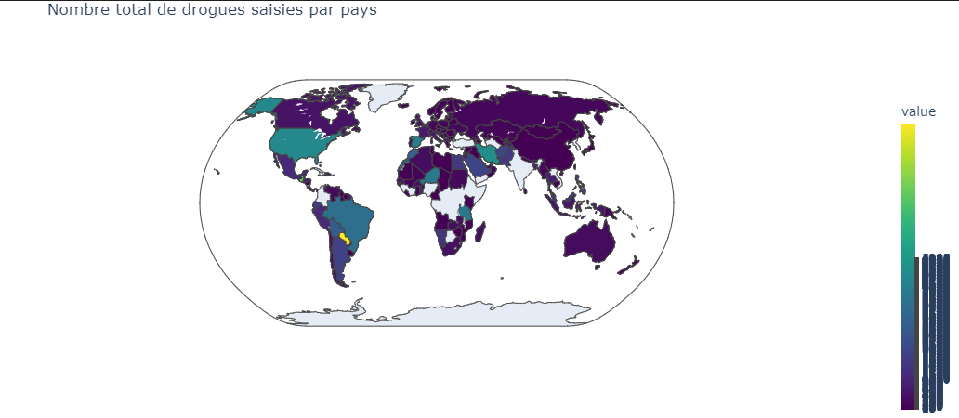
Map (drugs)

Slide 10
Conclusion

Slide 11
Merci
Poser vos questions ☺

